Slide 1
Ålesund kommune 2026
Stab for strategi og styring, vår 2026

Slide 2










Innhald/tema:
Demografi
Folketal, folketalsvekst, befolkningssamansetning, innvandring og folketalsframskrivingar
Næringsstruktur og sysselsetting
Sysselsetting, næringsstruktur, arbeidsplassdekning, pendling, sektorfordelt sysselsetting
Vidaregåande utdanning
Elev- og gjennomføringsstatistikk
Arbeidsmarknad og levekårsindikatorar
Bruttoinntekt, utdanningsnivå, andel utanfor utdanning, arbeid og arbeidsmarknadstiltak
Bustadar, hushald og arealbruk
Bustadbygging, hushaldningar, samla arealbruk og arealressursar

Slide 3
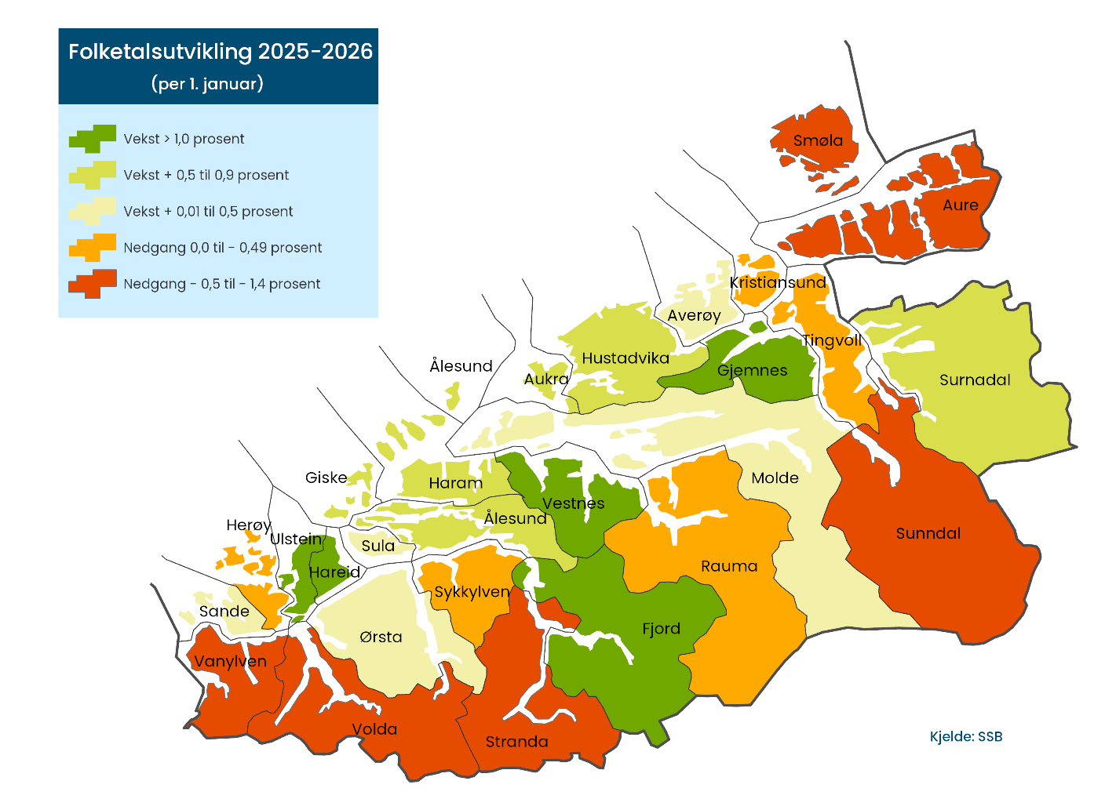
Demografi
Ålesund kommune

Slide 4
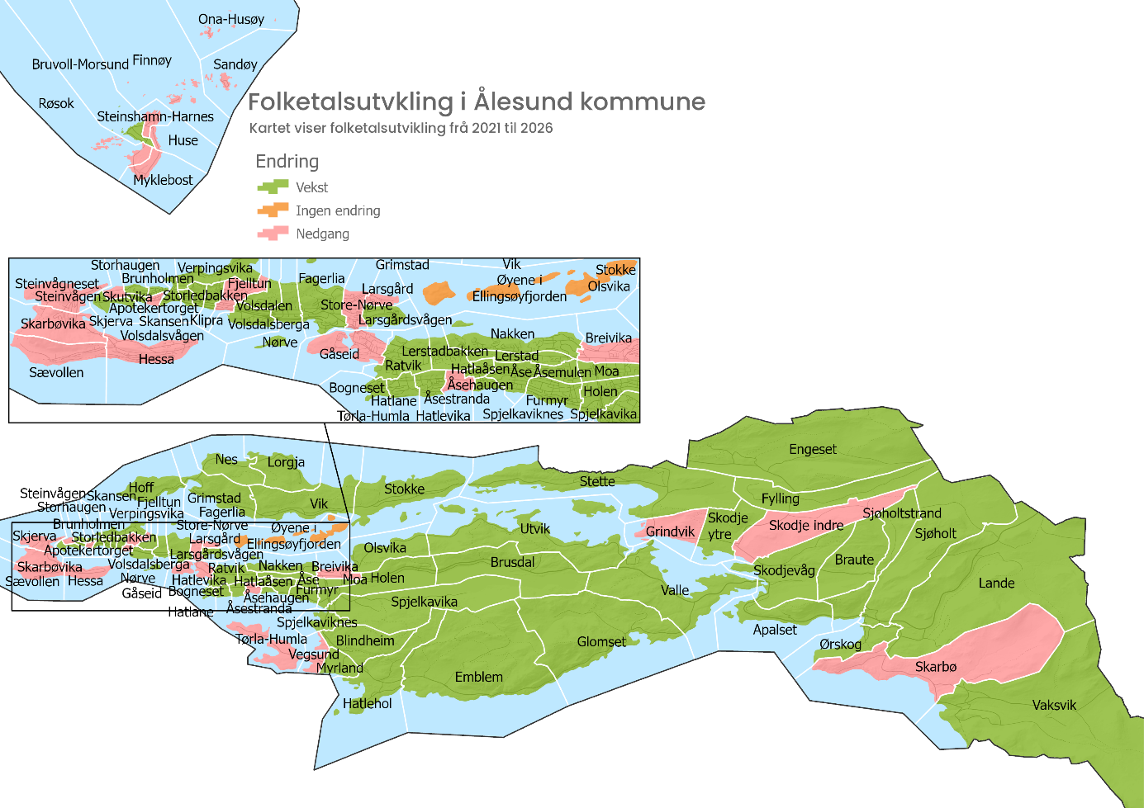
Grunnkrets |  | Folketal
Nummer | Navn | 2021 | 2026 | Endring frå 2021
15080704 | Holen | 2368 | 2437 | 69
15080901 | Emblem | 1722 | 1980 | 258
15080705 | Spjelkavika | 1606 | 1727 | 121
15080706 | Spjelkaviknes | 1154 | 1161 | 7
15080801 | Tørla - Humla | 426 | 412 | -14
15080803 | Blindheim | 1465 | 1519 | 54
15080804 | Myrland | 1934 | 2038 | 104
15081001 | Hoff | 880 | 930 | 50
15080805 | Hatlehol | 2978 | 3205 | 227
15081002 | Grimstad | 276 | 285 | 9
15081005 | Stokke | 847 | 867 | 20
15081302 | Røsok | 90 | 79 | -11
15081006 | Nes | 98 | 102 | 4
15081007 | Lorgja | 90 | 100 | 10
15081106 | Skodje Ytre | 945 | 973 | 28
15081108 | Valle | 762 | 886 | 124
15081101 | Stette | 524 | 534 | 10
15081102 | Engeset | 233 | 237 | 4
15081104 | Skodjevåg | 368 | 388 | 20
15081105 | Skodje Indre | 1018 | 1008 | -10
15081304 | Steinshamn - Harnes | 437 | 410 | -27
15081107 | Grindvik | 358 | 348 | -10
15081109 | Glomset | 197 | 221 | 24
15081110 | Brusdal | 221 | 231 | 10
15081111 | Utvik | 139 | 156 | 17
15081202 | Braute | 25 | 28 | 3
15081203 | Sjøholtstrand | 436 | 438 | 2
15081206 | Ørskog | 242 | 265 | 23
15081207 | Skarbø | 297 | 282 | -15
15081305 | Huse | 108 | 102 | -6
15081306 | Finnøy | 141 | 133 | -8
15081308 | Sandøy | 32 | 22 | -10
15081309 | Ona - Husøy | 19 | 17 | -2
15081208 | Vaksvik | 144 | 157 | 13
15081301 | Myklebost | 215 | 211 | -4
15081303 | Bruvoll - Morsund | 130 | 132 | 2
Demografi
Grunnkrets |  | Folketal
Nummer | Navn | 2021 | 2026 | Endring frå 2021
15081204 | Sjøholt | 695 | 709 | 14
15080206 | Apotekertorget | 623 | 617 | -6
15081205 | Lande | 307 | 316 | 9
15080304 | Storledbakken | 735 | 747 | 12
15080301 | Skansen | 440 | 452 | 12
15080303 | Kipervika | 723 | 806 | 83
15080302 | Verpingsvika | 881 | 983 | 102
15081201 | Apalset | 113 | 127 | 14
15080305 | Klipra | 592 | 593 | 1
15080101 | Steinvågneset | 800 | 776 | -24
15080102 | Skarbøvika | 791 | 742 | -49
15080103 | Sævollen | 846 | 841 | -5
15080104 | Hessa | 1723 | 1714 | -9
15080201 | Skjerva | 453 | 460 | 7
15080202 | Steinvågen | 574 | 505 | -69
15080203 | Storhaugen | 682 | 683 | 1
15080204 | Skutvika | 583 | 597 | 14
15080205 | Brunholmen | 659 | 697 | 38
15080306 | Volsdalsvågen | 693 | 691 | -2
15080307 | Fjelltun | 680 | 652 | -28
15080308 | Volsdalen | 435 | 457 | 22
15080309 | Volsdalsberga | 966 | 1277 | 311
15080507 | Åsestranda | 691 | 688 | -3
15080401 | Nørve | 694 | 711 | 17
15080402 | Fagerlia | 1270 | 1316 | 46
15080403 | Store - Nørve | 729 | 665 | -64
15080404 | Larsgård | 385 | 369 | -16
15080405 | Larsgårdsvågen | 802 | 869 | 67
15080501 | Gåseid | 764 | 735 | -29
15080802 | Vegsund | 1226 | 1199 | -27
15080502 | Ratvik | 1254 | 1344 | 90
15080503 | Lerstadbakken | 515 | 532 | 17
15080504 | Bogneset | 380 | 404 | 24
15080505 | Hatlane | 589 | 639 | 50
15080506 | Hatlevika | 1024 | 1047 | 23
15080601 | Nakken | 1117 | 1142 | 25
15080602 | Lerstad | 844 | 876 | 32
15080603 | Hatlaåsen | 386 | 432 | 46
15080604 | Åsehaugen | 321 | 339 | 18
15080605 | Åse | 678 | 902 | 224
15080606 | Åsemulen | 911 | 998 | 87
15080607 | Furmyr | 1859 | 1945 | 86
15080701 | Breivika | 488 | 479 | -9
15080702 | Olsvika | 772 | 793 | 21
15080703 | Moa | 980 | 1036 | 56
15081103 | Fylling | 56 | 60 | 4
15081003 | Vik | 577 | 582 | 5
15081004 | Øyene i Ellingsøyfjorden | 0 | 0 | 0
Ålesund kommune
Kjelde: SSB

Slide 5
Innbyggarar etter alder pr grunnkrins
Demografi
Ålesund kommune
Kjelde: SSB

Slide 6
Innbyggarar etter alder pr grunnkrins
Demografi
Ålesund kommune
Kjelde: SSB

Slide 7
Demografi
Ålesund kommune
Kjelde: SSB

Slide 8
Demografi
SSB sitt framskrivingsalternativ MMMM (hovudalternativ) ligg til grunn for framskrivingane.
Kjelde: SSB
Ålesund kommune

Slide 9
Demografi
SSB sitt framskrivingsalternativ MMMM (hovudalternativ) ligg til grunn for framskrivingane.
Kjelde: SSB
Ålesund kommune

Slide 10
Demografi
Ålesund kommune
Kjelde: SSB

Slide 11
Demografi
Ålesund kommune
Kjelde: SSB

Slide 12
Demografi
Ålesund kommune
Kjelde: SSB

Slide 13
Demografi
Ålesund kommune
Kjelde: SSB

Slide 14
Demografi
Ålesund kommune
Kjelde: SSB
SSB sitt framskrivingsalternativ MMMM (hovudalternativ) ligg til grunn for framskrivingane.

Slide 15
Demografi
SSB sitt framskrivingsalternativ MMMM (hovudalternativ) ligg til grunn for framskrivingane.
Kjelde: SSB
Ålesund kommune

Slide 16
Demografi
SSB sitt framskrivingsalternativ MMMM (hovudalternativ) ligg til grunn for framskrivingane.
Kjelde: SSB
Ålesund kommune

Slide 17
Demografi
Kjelde: SSB
Ålesund kommune

Slide 18
Demografi
SSB sitt framskrivingsalternativ MMMM (hovudalternativ) ligg til grunn for framskrivingane.
Kjelde: SSB
Ålesund kommune

Slide 19
Demografi
Kjelde: SSB
Ålesund kommune

Slide 20
Demografi
Ålesund kommune
Kjelde: SSB

Slide 21
Demografi
Kjelde: SSB
Ålesund kommune

Slide 22
Demografi
Kjelde: SSB
Ålesund kommune

Slide 23
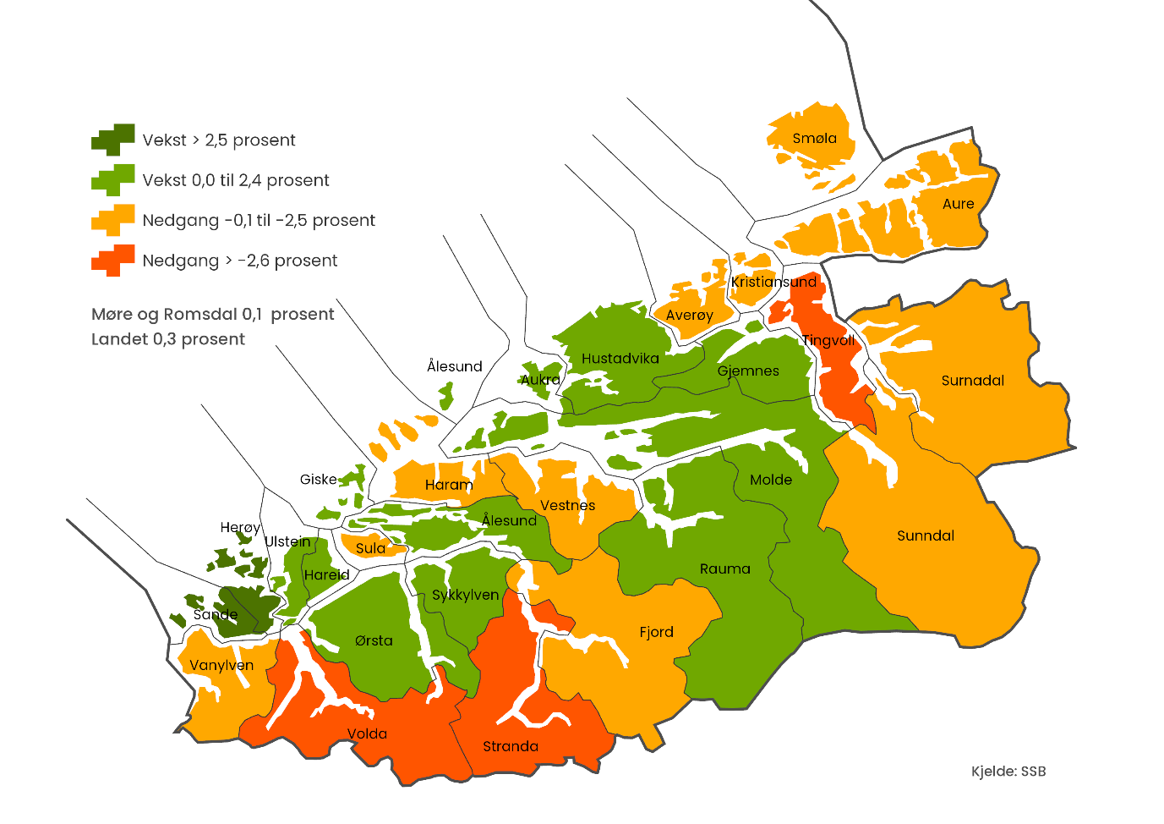
Endring i sysselsettinga, frå 4. kvartal 2024 til 4. kvartal 2025
Næringsstruktur og sysselsetting
Ålesund kommune

Slide 24
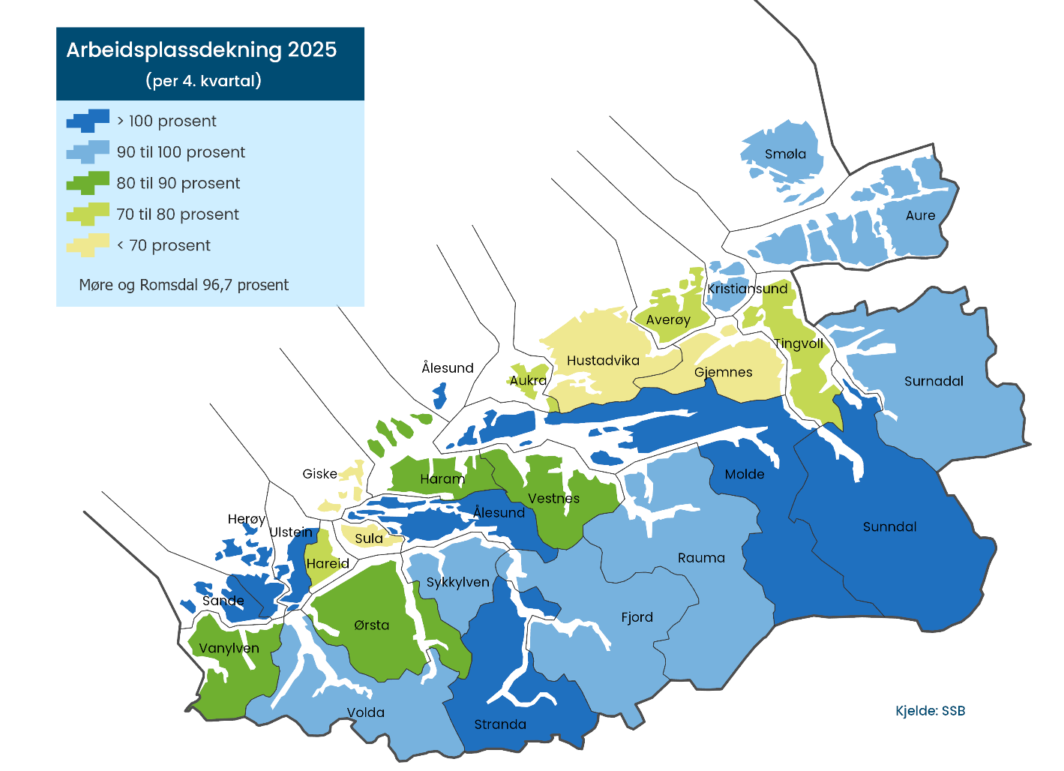
Næringsstruktur og sysselsetting
Ålesund kommune

Slide 25
Næringsstruktur og sysselsetting
Det var ei endring i datagrunnlaget for sysselsettingstal frå 2015. Det gjer at tala frå før 2015 ikkje er direkte samanliknbare med tala frå 2015 og seinare.
Kjelde: SSB
Ålesund kommune

Slide 26
Næringsstruktur og sysselsetting
Ålesund kommune
Kjelde: SSB

Slide 27
Næringsstruktur og sysselsetting
Ålesund kommune
Kjelde: SSB

Slide 28
Næringsstruktur og sysselsetting
Ålesund kommune
Kjelde: SSB

Slide 29
Næringsstruktur og sysselsetting
Ålesund kommune
Kjelde: SSB

Slide 30
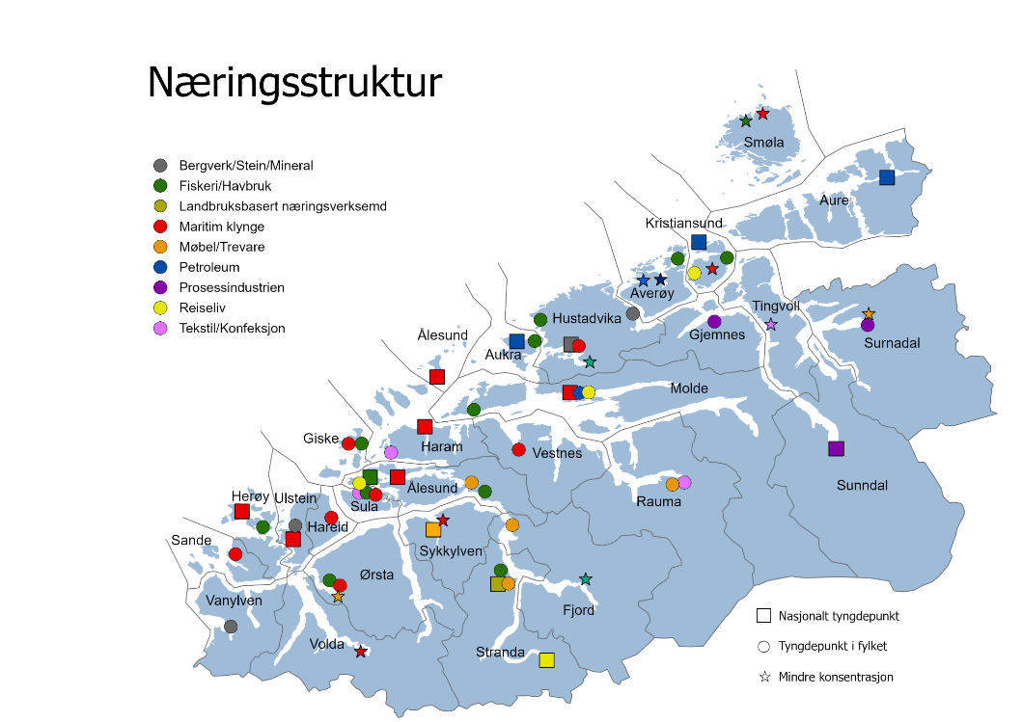
Næringsstruktur og sysselsetting
Kjelde: SSB
Ålesund kommune

Slide 31
Næringsstruktur og sysselsetting
Sekundærnæringar:
Industri, bygg og anlegg og kraft og vassforsyning.
Sørvisnæringar:
Varehandel, hotell og restaurant, samferdsel og finans- og forretningsmessig tenesteytring.
Kjelde: SSB
Ålesund kommune

Slide 32
Næringsstruktur og sysselsetting
Sekundærnæringar:
Industri, bygg og anlegg og kraft og vassforsyning.
Sørvisnæringar:
Varehandel, hotell og restaurant, samferdsel og finans- og forretningsmessig tenesteytring.
Kjelde: SSB
Ålesund kommune

Slide 33
Næringsstruktur og sysselsetting
Kjelde: SSB
Ålesund kommune

Slide 34
Andel sysselsette i statsforvaltninga, 2025
Næringsstruktur og sysselsetting
Ålesund kommune
Kjelde: SSB

Slide 35
Vidaregåande utdanning
Elevar busett i kommunen med ungdomsrett, per august 2025. Det kan vere elevar på skular i andre fylke som ikkje var registrert på dette tidspunktet. Utvalet er elevar i dei fylkeskommunale skulane – pbpbyk4 er ikkje inkludert i tala.
Kjelde: Møre og Romsdal fylkeskommune
Ålesund kommune

Slide 36
Gjennomføring i vidaregåande etter heimkommune, 2018-kullet
Vidaregåande utdanning
Alle utdanningsprogram
Ålesund kommune
Møre og Romsdal fylkeskommune mottar gjennomføringsstatistikken frå SSB i to kategoriar, «normert tid» og «meir enn normert tid» (+ 2 år). På bakgrunn av dette utarbeider fylkeskommunen gjennomføringstal etter 5/6 år for kommunane i fylket. Grunna omsyn til personvernet angir ikkje SSB tal der det er færre enn 3 elevar i ein av dei nemnte kategoriane. Verdien blir då sett til 0 dersom dette er tilfelle. Det betyr at tala for dei aller minste kommunane som har få elevar, kan vere unøyaktige som følgje av dette.
Kjelde: SSB

Slide 37
Tal personar utanfor arbeid, utdanning og arbeidsmarknadstiltak, 2024
Ålesund kommune
Kjelde: SSB

Slide 38
Ungdom som ikkje er i arbeid, utdanning eller arbeidsmarknadstiltak (NEET)
Ålesund kommune
Kjelde: SSB

Slide 39
Ålesund kommune
Kjelde: SSB

Slide 40
Utdanningsnivå
Kjelde: SSB
*Befolkninga er her rekna som dei som er 16 år og eldre, i.e. etter grunnskole.
Fagskole er inkludert i vidaregåande skole fram til 2016.
Ålesund kommune

Slide 41
Utdanningsnivå
*Befolkninga er her rekna som dei som er 16 år og eldre, i.e. etter grunnskole.
Fagskole er inkludert i vidaregåande skole fram til 2016.
Kjelde: SSB
Ålesund kommune

Slide 42
Inntekt
Det er ikkje tilgjengeleg historiske data om løn for samanslåtte kommunar.
Kjelde: SSB
Ålesund kommune

Slide 43
Samla arealbruk og arealressursar, i prosent, kommune, fylket og landet, 2025
Ålesund kommune

Slide 44
Samla arealbruk i kommunen, i km2, per 2025
Ålesund kommune
Kjelde: SSB

Slide 45
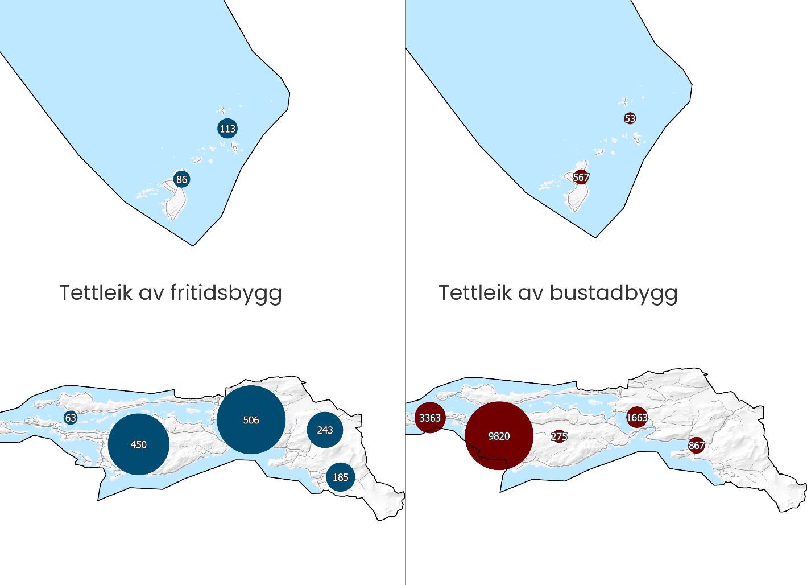
Bustadar og hushald
Kjelde: Matrikkelen
Ålesund kommune

Slide 46
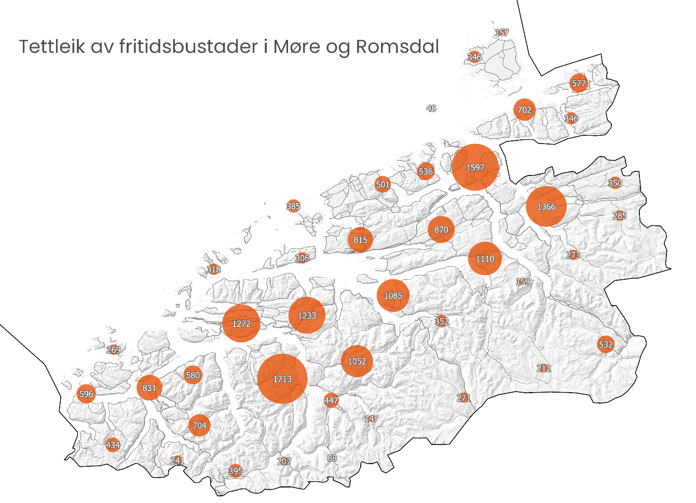
Bustadar og hushald
Tal på fritidsbustader kommunefordelt
Kjelde: Matrikkelen
Ålesund kommune

Slide 47
Bustadar og hushald
Kjelde: SSB
Ålesund kommune

Slide 48
Bustadar og hushald
Kjelde: SSB
Ålesund kommune

Slide 49
Bustadar og hushald
Kjelde: SSB
Ålesund kommune

Slide 50
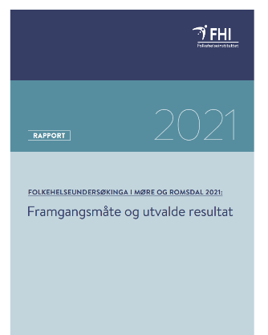
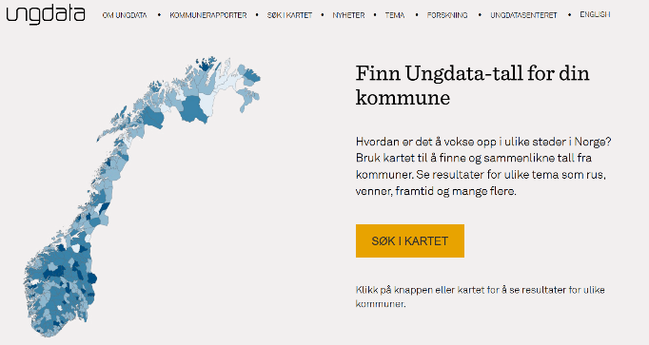
Folkehelse og levekår
Møre og Romsdal fylkeskommune gjennomførte i 2021 ei stor folkehelseundersøking. Statistikk frå undersøkinga er presentert i tidlegare utgåver av Kommunestatistikken:
Folkehelseundersøkinga - Kommunestatistikken
Folkehelseundersøkinga - Mr-fylke
Ungdata-undersøkinga gir nyttig informasjon om unge og deira oppvekstvilkår:
Alle kommunane i Møre og Romsdal forutan Ålesund gjennomførte undersøkinga i 2024. Ålesund kommune gjennomførte i 2023.
https://www.ungdata.no/

